Slide 1

PROJET 5 :
Segmentez des clients d’un site de e-commerce

Slide 2

I – LA Problématique :
2

Slide 3




UNE SEGMENTATION DE CLIENTS :
Des données clients :
Des données incomplètes :
97% = 1 x
Des données non ciblées :
3

Slide 4

II – EXPLORATION DES DONNÉES :
4

Slide 5

Présentation DES DONNÉES :
5

Slide 6
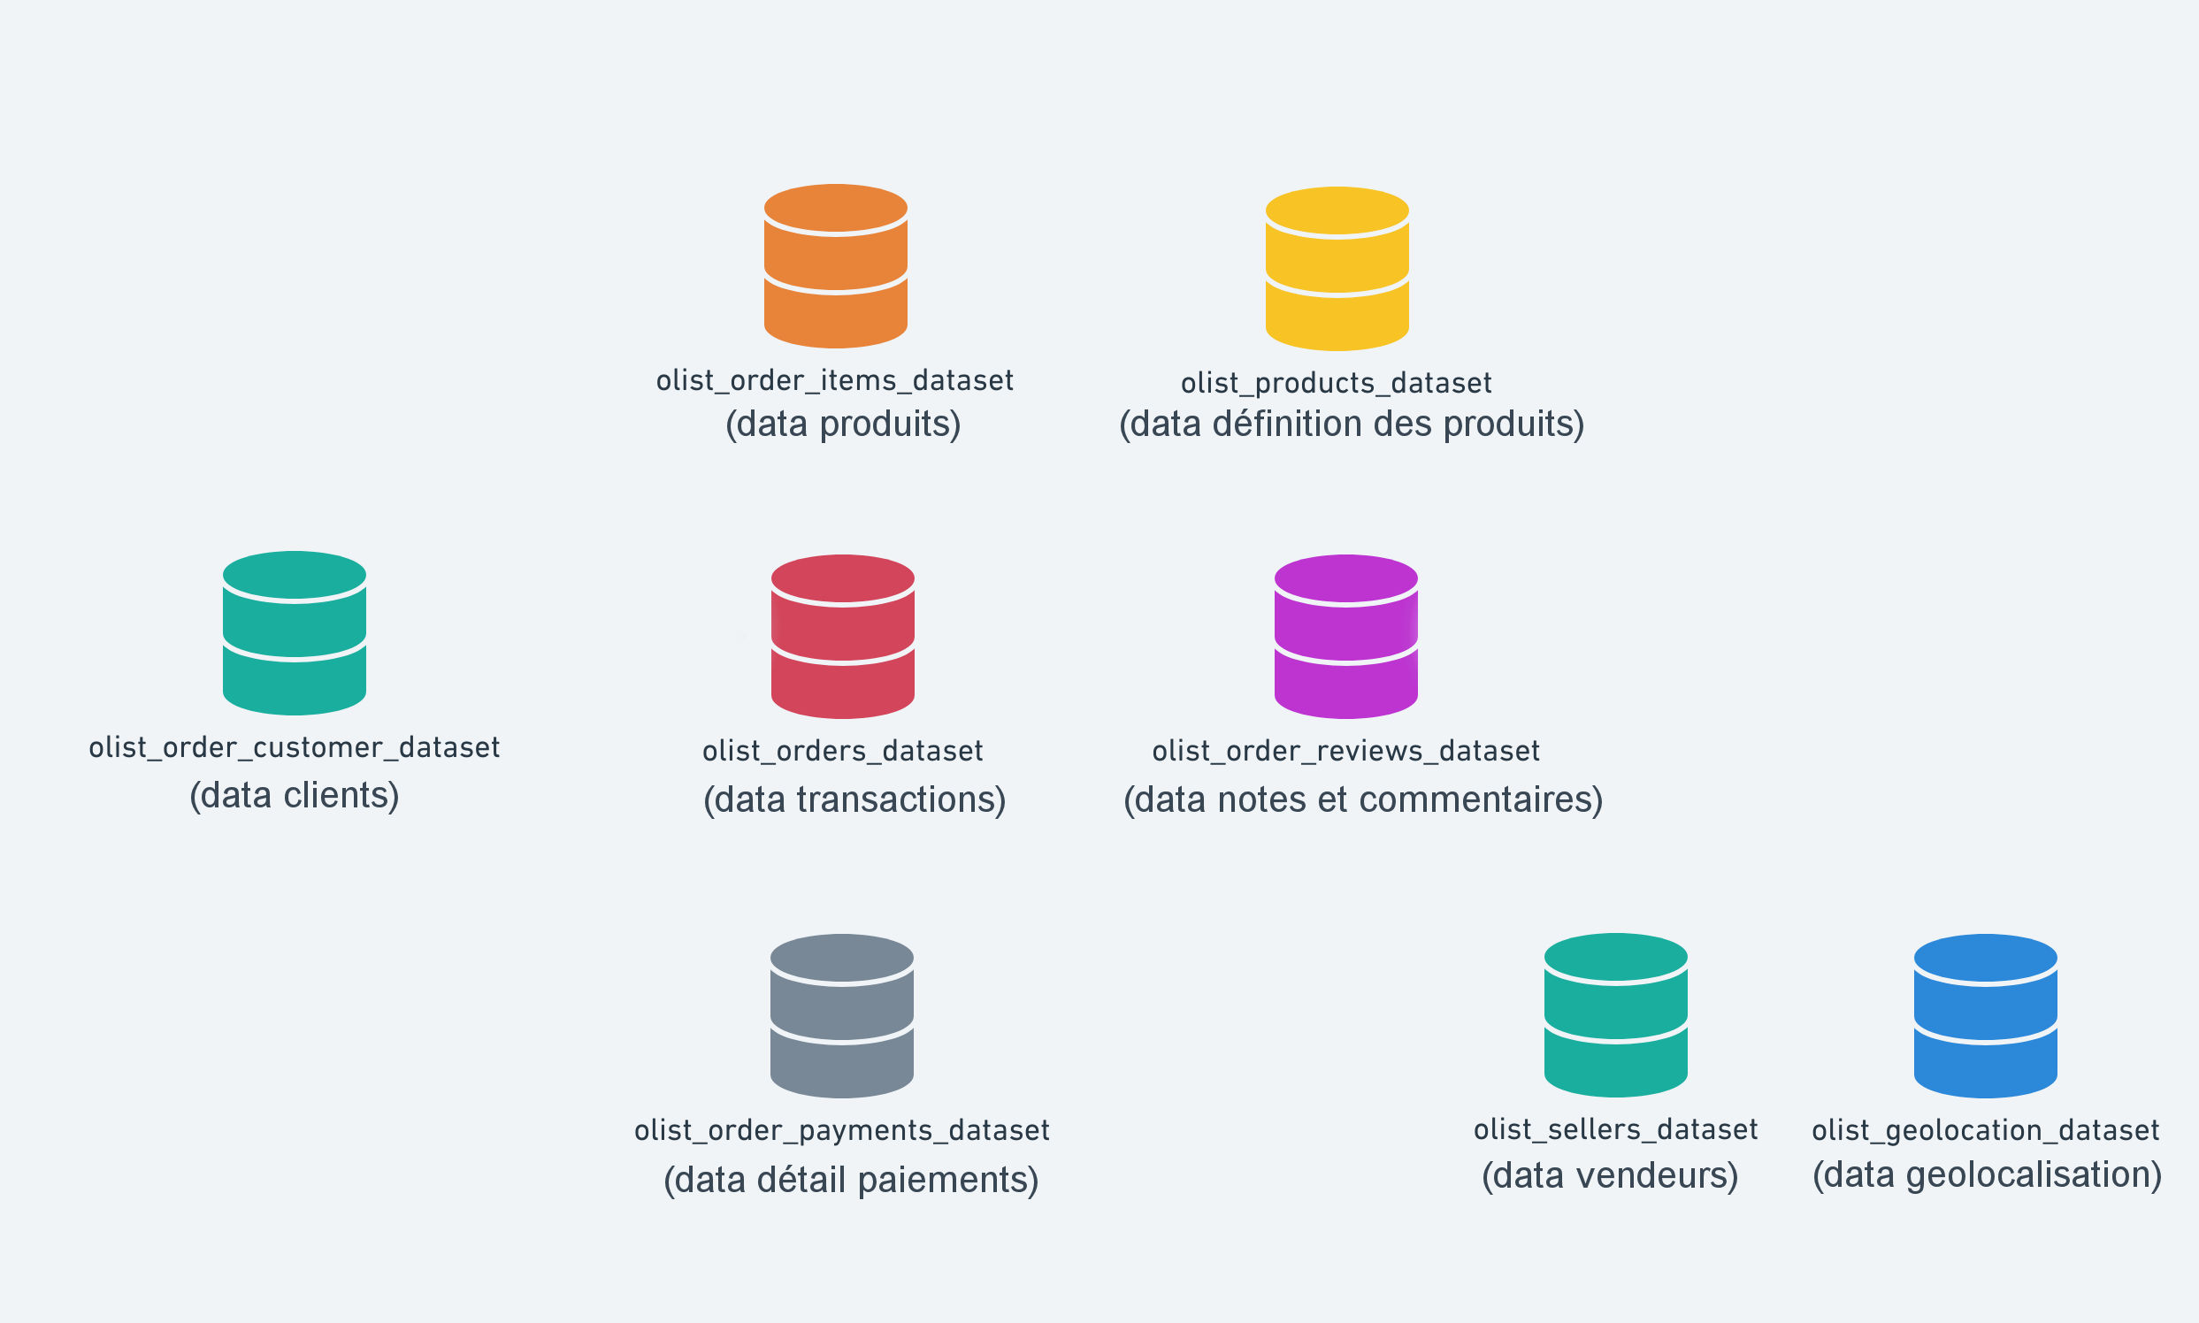


JOINTURE SUR le data clients :
6

Slide 7
FEATURES ENGINEERING :
Création d’une variable « délais de livraison »
Création d’une variable « retard de livraison »
Transformation de la variable « types de produits »
Création des variables « RFM »
7

Slide 8

Adaptation du jeu de données :
Harmonisation du jeu de données obtenu afin de n’avoir qu’un client unique par ligne
Encodage de la variable « type de produits »
Transformation de plusieurs variables afin d’en tirer l’information essentielle
Nettoyage habituel : traitement des valeurs manquantes, des valeurs aberrantes, des erreurs de typage, de formatage, etc.
8

Slide 9
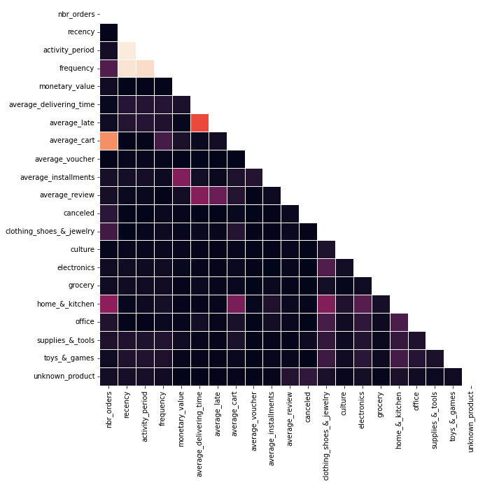
JEU DE DONNÉES obtenu :
94981 clients uniques
19 variables
9

Slide 10

III – TESTS de Modèles :
10

Slide 11
CHOIX DE l’ALGORITHME :
K-MEANS
Algorithme de classification non supervisée
Bien adapté à une recherche de groupes convexes
Peu coûteux en termes de ressources système
11

Slide 12


QUATRE TESTS :
Clustering selon les variables RFM uniquement
Clustering variables comportement client
Clustering variables type de produits
Clustering variables adaptées
12

Slide 13
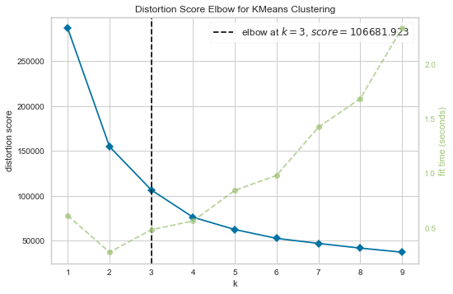
Variables RFM
Détermination du Nombre de clusters :
13

Slide 14
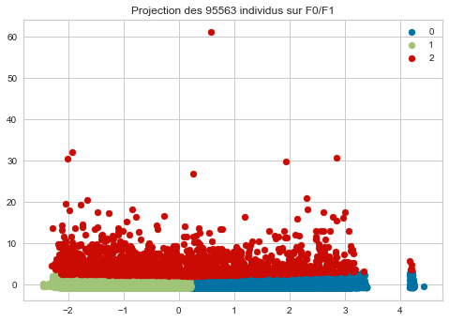
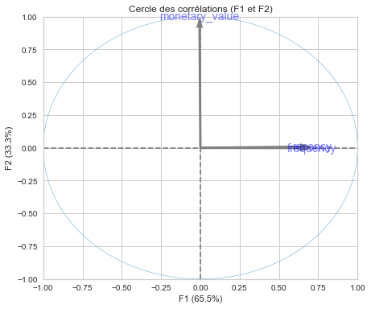
Variables RFM
VISUALISATION (ACP) :
14

Slide 15
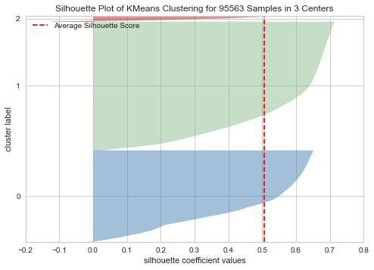
Variables RFM
Caractéristiques des clusters :
15

Slide 16
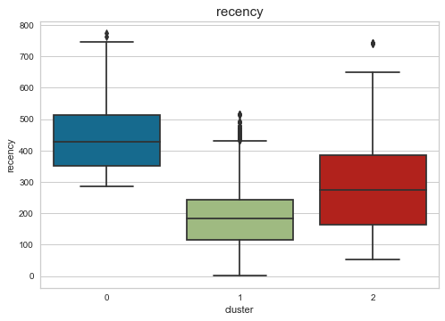

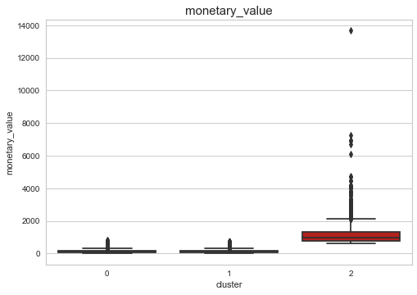
Variables RFM
Caractéristiques des clusters :
Colinéarité de variables
16

Slide 17
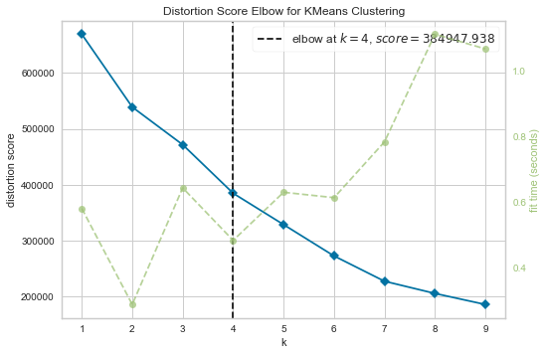
Variables Client behavior
Détermination du Nombre de clusters :
17

Slide 18
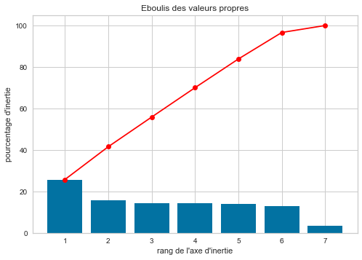
Variables Client behavior
Éboulis des valeurs propres :
18

Slide 19
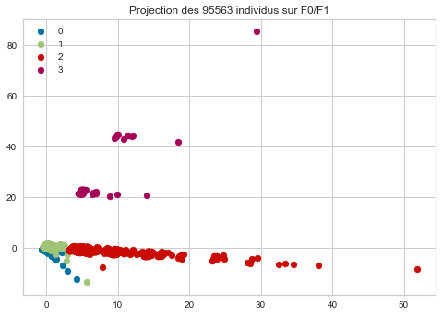
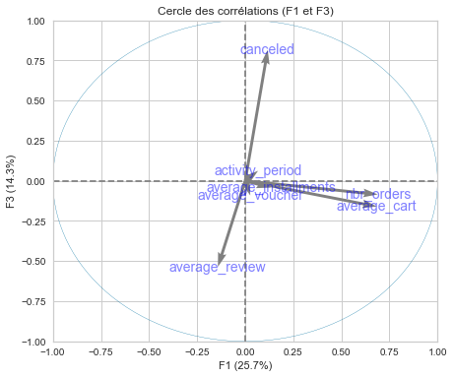
Variables Client behavior
VISUALISATION (ACP) :
19

Slide 20
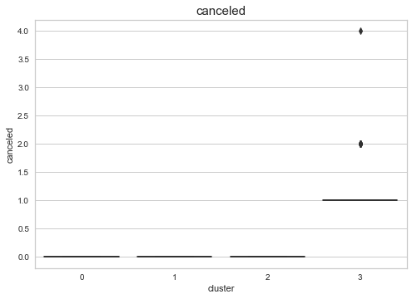
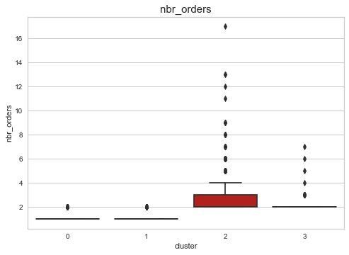
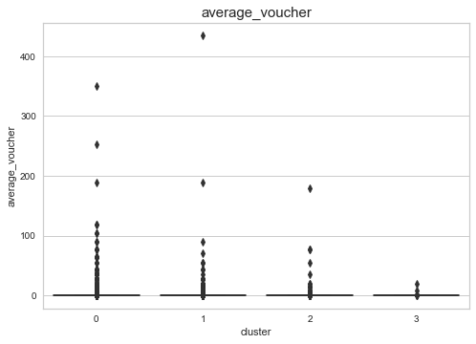
Variables Client behavior
Caractéristiques des clusters :
UN Problème DE VARIANCE DES VARIABLES
20

Slide 21
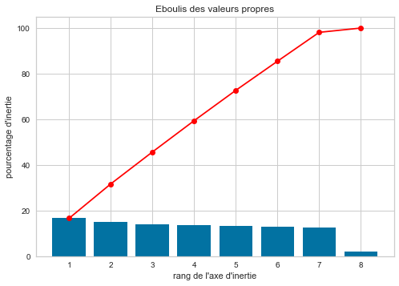
Variables Products
Éboulis des valeurs propres :
21

Slide 22
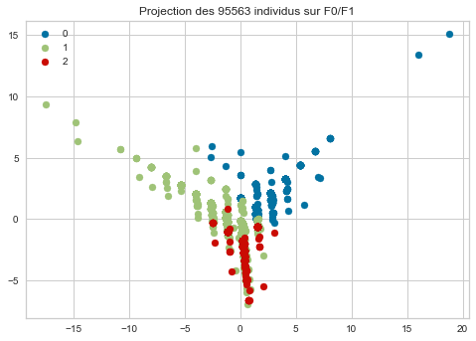
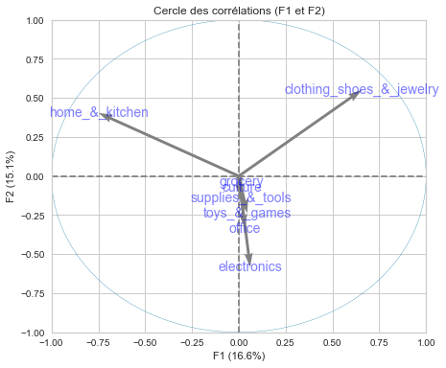
Variables Products
VISUALISATION (ACP) :
22

Slide 23
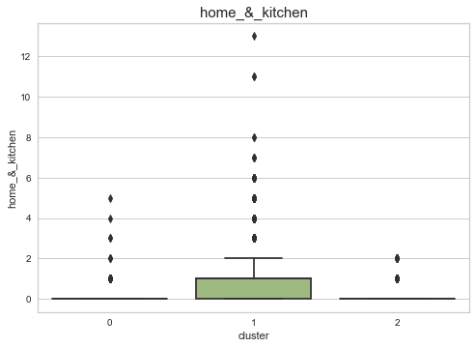
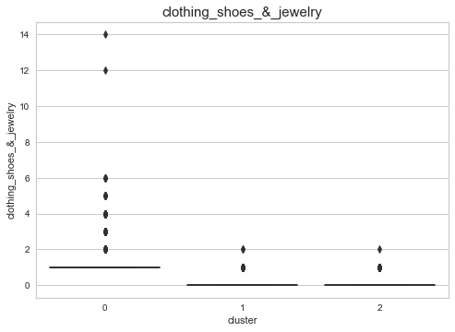
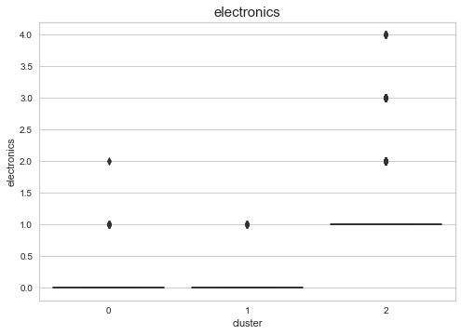
Variables Products
Caractéristiques des clusters :
Toujours un Problème DE VARIANCE
23

Slide 24
IV – Modèle FINAL :
24

Slide 25

Problème principal :
L’élaboration d’un modèle pâtit des données limitées :
97% des clients n’ont réalisé qu’une seule commande
Par conséquent, récence, fréquence et ancienneté se confondent
Globalement, les clients de ce jeu de données ne sont pas assez différents les uns des autres (beaucoup de variables avec très peu de variance).

Slide 26




UNDERSAMPLING :
97% = 1 x
50% = 1 x
26

Slide 27
Variables sélectionnées :
Fréquence
Monnaie (dépenses moyennes)
Panier moyen
Échelonnement des paiements
Note moyenne donnée à la transaction
27

Slide 28
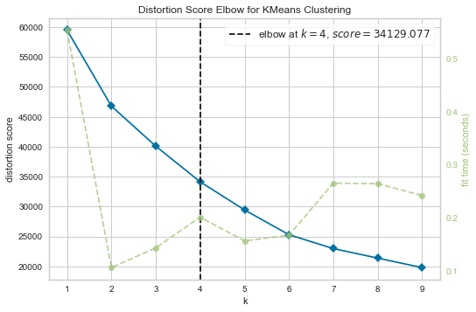
Modèle FINAL
Détermination du Nombre de clusters :
28

Slide 29
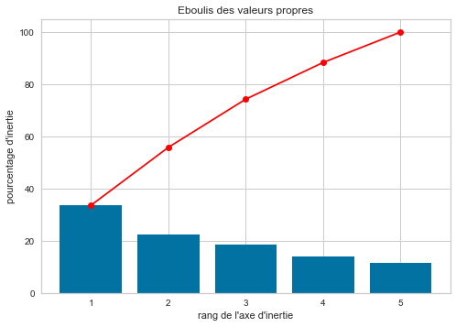
Modèle FINAL
Éboulis des valeurs propres :
29

Slide 30
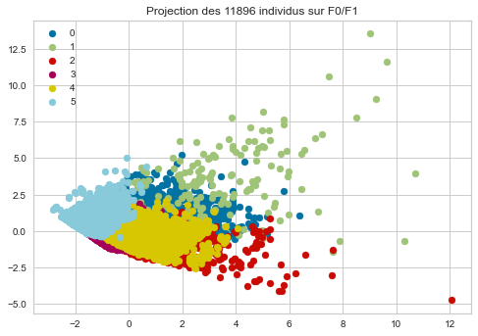
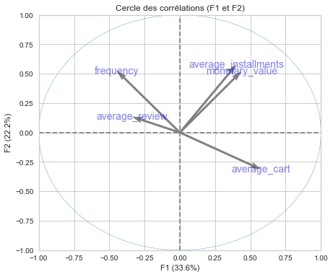
Modèle FINAL
VISUALISATION (ACP) :
30

Slide 31
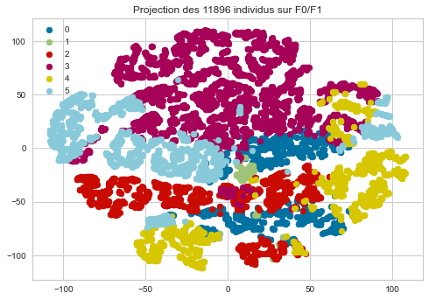
Modèle FINAL
VISUALISATION (TSNE) :
31

Slide 32
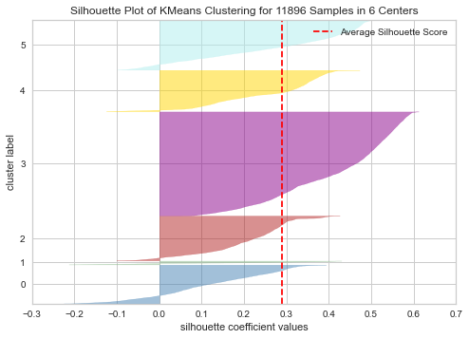
Modèle FINAL
Caractéristiques des clusters :
32

Slide 33
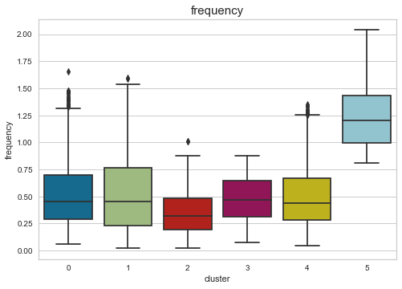
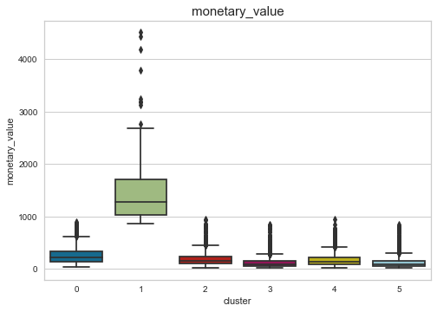
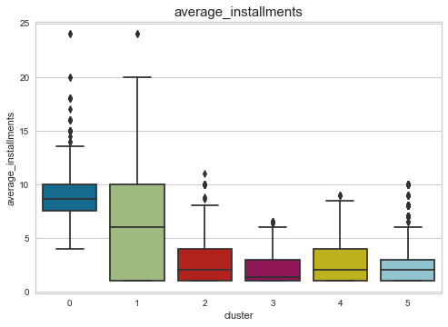
Modèle FINAL
Caractéristiques des clusters :
33

Slide 34
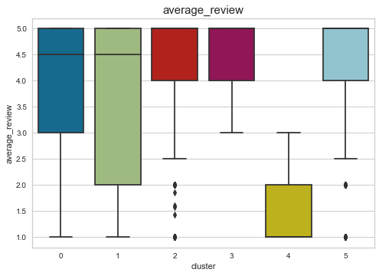
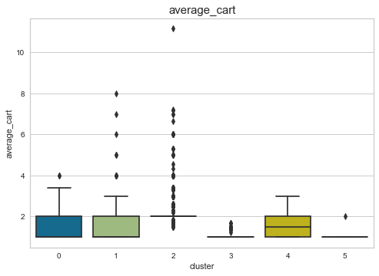
Modèle FINAL
Caractéristiques des clusters :
34

Slide 35



Modèle FINAL
CONCLUSION sur les clusters :
Cluster 0 :
Cluster 4 :
Cluster 2 :
● Ressources limitées
● Peu d’articles
● peu de dépenses
● Échelonnement fréquent
● mécontents
● Commentaires négatifs
● Peu d’articles et peu de dépenses
● fréquence moyenne
● Clients de passage
● Petits Paniers
● Petites dépenses
● Pas d’échelonnement
35

Slide 36



Modèle FINAL
CONCLUSION sur les clusters :
Cluster 3 :
Cluster 1 :
Cluster 5 :
● Fidèles mais économes
● PETITS paniers, petites dépenses
● MAIS assez fréquemment
● PAS d’Échelonnement
● Grosses dépenses
● Article uniques mais coûteux
● Logiquement, échelonnements fréquents
● Clients réguliers
● Achats très fréquents
● très petites dépenses
● Pas d’échelonnement
● élogieux dans les commentaires
36

Slide 37
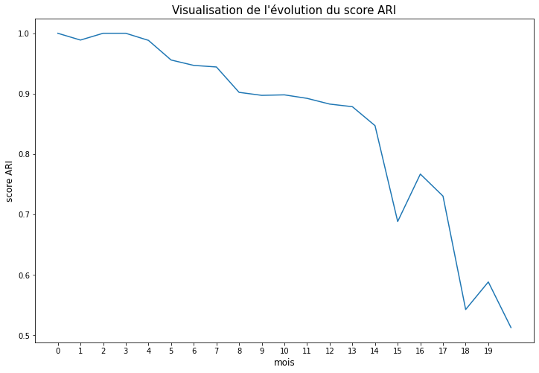
Simulation de maintenance :
M.A.J. idéale :
Tous les 6 mois
M.A.J. préconisée :
1 fois par an
M.A.J. min :
Tous les 14 mois
37

Slide 38
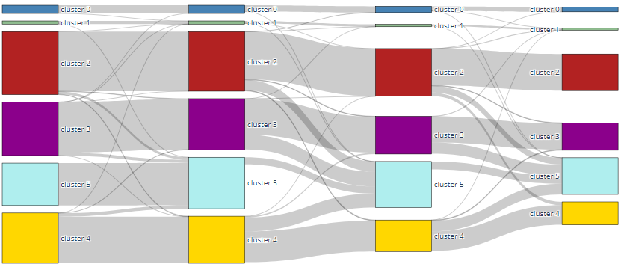
Simulation de maintenance :
Sur 15 mois
Sur 1 an
Source
Sur 6 mois
38

Slide 39

IV – Conclusion (axes d’amélioration ) :
39

Slide 40
Conclusion :
Un modèle a été élaboré et permet, a minima de séparer les bons clients et les mauvais clients en trois sous-catégories chacun.
Il est peut-être possible d’obtenir des segmentations en fonction des besoins (par consommation de bons d’achat, type de produits, etc). Mais le peu de variance de la plupart des variables implique un ciblage de la segmentation.
Globalement, les données telles qu’elles sont fournies sont difficiles à utiliser. Un échantillon plus significatif sur une durée plus longue améliorerait grandement le modèle.

